Slide 1
Kontextueller "Zusatznutzen" von Testung und Impfung für den Fremdschutz Projektgruppe 5 im Auftrag AG Diagnostik @RKI

Slide 2
Überblick: Faktoren, die zur Hospitalisierungsdynamik beitragen
Transmitter
Rezipient
Mittlere Anzahl Risikokontakte pro Zeiteinheit
Wahrscheinlichkeit eines kritischen Verlaufs
'
Prävalenz in Risikogruppe
Gesamt-Risiko =
Ausgangsrisiko x Dauer der Infektiösität x Expositionsfrequenz x Transm. Wh. p. E. x Hospitalisierungsrisiko
Mittlere Anzahl hospitalisierter Folgefälle
Mittlere Dauer der unerkannten Infektiosität
Übertragungs-wahrscheinlichkeit pro Exposition
Anzahl Folgeinfektionen = R0
Anzahl der Risikokontakte

Slide 3
Maßnahmen im Kontext
Transmitter
Rezipient
Quarantäne
Testung + Isolation
Impfung
Masken
Impfung
Testung
AHA+L
Impfung
Therapie
Gesamt-Risiko =
Ausgangsrisiko x Dauer der Infektiösität x Expositionsfrequenz x Transm. Wh. p. E. x Hospitalisierungsrisiko
+
+
+
+
+
Immuno-defizienz
Superspreading Events
Parties
Intime Kontakte (e.g. „Austausch Speichelflüssigkeit“)
Alter
Vorerkrankungen
Hohe Inzidenzen

Slide 4
Risikoeinschätzung
Mit welchen Risikoeinschätzungen werden
Testfrequenz & Test-Art und
Personenkreis
bei der Teststrategie berücksichtigt?

Slide 5
Aufschlüsselung
Testfrequenz und Test-Art
Die Dauer der Infektiosität kann mittels mittels Testung und Isolation reduziert werden (Annahme: positiver Test führt zur augenblicklichen Selbstisolation). Berechnung mit Hilfe des im ‚COVIDStrategyCalculators‘ implementierten Modells.
Van der Toorn et al (2021), 10.1016/j.patter.2021.100262
Personenkreis
Relevante Variablen:
Potentielle Transmitter → Ausgangsrisiko der Infektion (‚Prävalenz‘)
Beispiel: bei einer Impfeffektivität gegen Infektion von 90% ist die Wahrscheinlichkeit, dass ein Geimpfter infiziert ist 0.1 relativ zu der Wahrscheinlichkeit bei einem Ungeimpften.
Exponierte Personen → Hospitalisierungsrisiko pro Infektion
Beispiel: Eine Person gehobenen Alters hat z.B. ein 10-fach höheres Risiko der Hospitalisierung im Vergleich zu einer jungen Person, ohne Vorerkrankung. Eine geimpfte Person hat ein geringeres Hospitalisierungsrisiko als eine ungeimpfte Person (?je nach Dauer der letzten Impfung?)
Art der Exposition
Übertragungswahrscheinlichkeit pro Exposition (Transm. Wh. p. E)
Die Transm. Wh. p. E hängt mit der Art der Exposition zusammen. Beispiel: Bei einer x-fach höheren Virusexposition ist das Infektionsrisiko um den Faktor: $\frac{1−{(1−P_{I})}^{x}}{P_{I}}$ höher als das Infektionsrisiko $P_{I}$bei ‚typischer‘-Exposition.
b) Expositionsfrequenz. Viele Kontakte -> viele Expositionen
Gesamt-Risiko =
Ausgangsrisiko x Dauer der Infektiösität x Expositionsfrequenz x Transm. Wh. p. E. x Hospitalisierungsrisiko

Slide 6
Ad 1a) Reduktion der Dauer der Infektiosität (Risikoreduktion)
Annahmen
Intra-patienten virus-dynamik Modell
Van der Toorn et al. (2021), 10.1016/j.patter.2021.100262
Viruskinetiken bei Geimpften und Ungeimpften sind nahezu identisch
Sofort-Isolierung bei positivem Test ODER beim Auftreten von Symptomen
Test-Art
PCR-Tests mit maximaler Sensitivität von 80%
Antigen-Tests mit maximaler Sensitivität von 68% (gute Tests)
Antigen-Tests mit maximaler Sensitivität von 40% (schlechte Tests)
Anteil asymptomatischer Infektionen: 20%
*FYI: Alle Parameter können bei Bedarf angepasst werden.

Slide 7
Erläuterungen: Berechnung Risikoreduktion
Das Transmissionspotential ist durch die Fläche unter der Kurve gegeben. I.e.: die mittlere Dauer der unerkannten Infektiosität $τ_{\text{inf}}$
Die Effektivität der Maßnahme (= Risikoreduktion) beschreibt das Verhältnis der beiden Flächen. E.g. bei dem Beispiel links (Infektion an einem Sonntag; 2-mal wöchentliches Testen mit gutem Ag-Test, Beginn am Montag) wird die Fläche um 79.87% verringert.
$τ_{\text{inf}}$ = 11.4 days
$τ_{\text{inf}}$ = 2.3 days
Vertical dashed lines: time of test

Slide 8
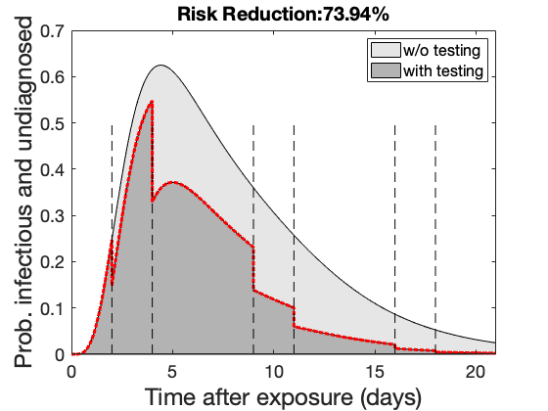
Zweimal pro Woche (Infektion am Samstag, erster Test am Montag)
PCR
guter Ag-Test
schlechter Ag-Test

Slide 9
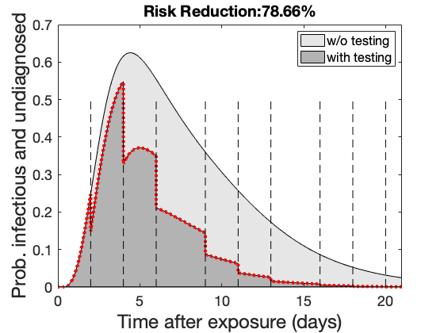
Dreimal pro Woche (Infektion am Samstag, erster Test am Montag)
PCR
guter Ag-Test
schlechter Ag-Test

Slide 10
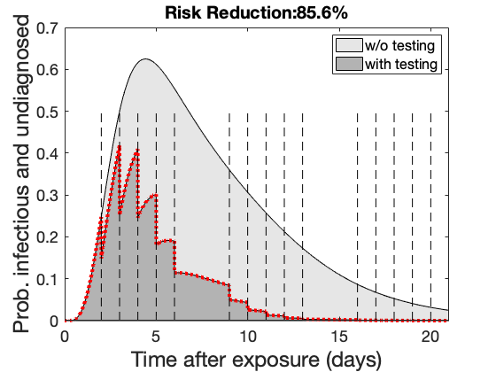
Fünfmal pro Woche(„täglich“) (Infektion am Samstag, erster Test am Montag)
PCR
guter Ag-Test
schlechter Ag-Test

Slide 11
Risikoreduktion bei unterschiedlichen Teststrategien
 | PCR | „guter“ Antigentest | „schlechter“ Antigentest
2 x pro Woche | 85.82% | 82.89% | 73.94%
3 x pro Woche | 89.26% | 86.88% | 78.66%
5 x pro Woche | 93.57% | 91.99% | 85.6%

Slide 12
Ad 2a) Ausgangsrisiko
Die Impfeffektivität (gegen Infektion) VE beschreibt das Verhältnis der Infektionsrisiken (bei typischer Exposition) zwischen geimpften und ungeimpften Personen
$${\text{VE}}_{t}=1−\frac{P_{t}(inf⁡|vacc.)}{P(inf⁡|∅)}$$
$P_{t}(inf⁡|vacc.)$ -> Wahrscheinlichkeit dass sich eine Person infiziert, die vor t Tagen geimpft wurde
$P(inf⁡|∅)$ -> Wahrscheinlichkeit, dass sich eine ungeimpfte Person infiziert
Daraus lässt sich das das relative Ausgangsrisiko bestimmen (relativ zur ungeimpften Person):
$$R\text{el}\text{. }\text{Ausgangsrisiko}\text{ =}\frac{P_{t}(inf⁡|vacc.)}{P(inf⁡|∅)}=1−{\text{VE}}_{t}$$

Slide 13
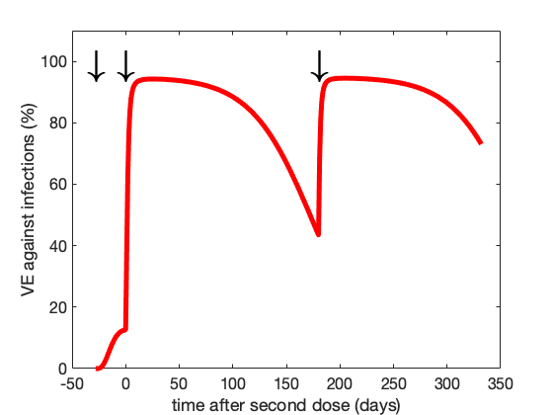
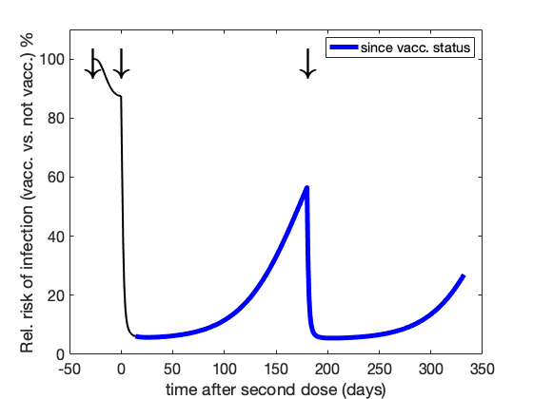
Impfeffektivität & Ausgangsrisiko
Disclaimer: die hier gezeigten Kinetiken dienen der Veranschaulichung. D.h.: Sie sind noch nicht an Daten angeglichen, unterliegen inter-individuellen Schwankungen und sind variantenabhängig!
Der grobe Trend sollte allerdings passen.
Impfeffektivität (gegen Infektion)
relatives Ausgangsrisiko
(der Infektion)
booster shot
first- and
second shot
time of vaccine shot

Slide 14
Ad 2a) Ausgangsrisiko
*https://www.rki.de/DE/Content/InfAZ/N/Neuartiges_Coronavirus/Daten/Impfeffektivitaet.html
relatives Ausgangsrisiko
absolutes Ausgangsrisiko:
Prävalenz -> s. CovidStrategyCalculator
Wahrscheinlichkeit, dass eine x-beliebige geimpfte Person infektiös ist
Prävalenz an Infektiösen⁺
$$P_{t}\left(\text{inf} | vacc\right)=\frac{P_{t}(\text{inf})}{P_{t}\left(vacc\right)+\frac{P_{t}(∅)}{1−{VE}_{t}}}$$
Incidence (/w/100,000) | $P_{t}(\text{inf})$ in %
200 | 0.8
300 | 1.2
400 | 1.61
500 | 2.02
600 | 2.56
700 | 2.99
Wh. ungeimpft = 1-Impfquote
Impfquote
~ Meldedaten*
Wahrscheinlichkeit, dass eine x-beliebige ungeimpfte Person infektiös ist
$$P_{t}\left(\text{inf} | ∅\right)=\frac{P_{t}(\text{inf})}{{(1−{VE}_{t})P}_{t}\left(vacc\right)+P_{t}(∅)}$$
⁺CovidStrategyCalculator
https://covidstrategycalculator.github.io

Slide 15
Beispielrechnung
Wahrscheinlichkeit, dass eine x-beliebige geimpfte Person infektiös ist
absolutes Ausgangsrisiko:
$≈P$rävalenz nach Impfstatus
$$P_{t}\left(\text{inf} | vacc\right)=\frac{P_{t}(\text{inf})}{P_{t}\left(vacc\right)+\frac{P_{t}(∅)}{1−{VE}_{t}}}$$
Wahrscheinlichkeit, dass eine x-beliebige ungeimpfte Person infektiös ist
$$P_{t}\left(\text{inf} | ∅\right)=\frac{P_{t}(\text{inf})}{{(1−{VE}_{t})P}_{t}\left(vacc\right)+P_{t}(∅)}$$
Prävalenz an Infektiösen
Incidence (/w/100,000) | $P_{t}(\text{inf})$ in %
200 | 0.8
300 | 1.2
400 | 1.61
500 | 2.02
600 | 2.56
700 | 2.99
VE = 67%
P(vacc) = 70%
$P_{t}\left(\text{inf} | vacc\right)$ in % | $P_{t}\left(\text{inf} | ∅\right)$ in % | Fold risk
0.5 | 1.5 | 3
0.75 | 2.25 | 3
1.01 | 3.02 | 3
1.26 | 3.79 | 3
1.6 | 4.8 | 3
1.67 | 5.61 | 3

Slide 16
Recap
Gesamt-Risiko =
Ausgangsrisiko x Dauer der Infektiösität x Expositionsfrequenz x Transm. Wh. p. E. x Hospitalisierungsrisiko
Effektivität der Teststrategie (= Risikoreduktion)
Zwischen 74-93% je nach Teststrategie; I.e. die Dauer der Infektiosität und Anzahl Folgeinfektionen wird um Faktor 4 bis 14 reduziert. ( Faktor = 100/(100-Risikoreduktion) )
→ Folie 8-10
relatives Ausgangsrisiko
Nicht-geimpfte: 100% | ge-impfte: 5-80%, je nach Dauer der letzten Impfung*
Folie 11-14
absolutes Ausgangsrisiko = $P_{t}\left(\text{inf} | vacc\right)$, bzw. $P_{t}\left(\text{inf} | ∅\right)$
Settings:
Alten & Pflegeheime → erhöhtes Hospitalisierungsrisiko
Arztpraxen → ?erhöhte Expositionsfrequenz?
Zahnarztpraxen → ?erhöhtes Transmissionsrisiko pro Exposition aufgrund der Art der Exposition?
*Disclaimer auf Folie 12

Slide 17
Rechnung Ungeimpft vs. Geimpft
Kann häufige Testung das von einem Ungeimpften ausgehende Transmissionsrisiko so stark senken, dass es dem eines seltener getesteten Geimpften entspricht?
Das von einem Ungeimpften ausgehende Infektionsrisiko kann durch erhöhte Testfrequenz nicht unterhalb das von einem 2-mal wöchentlich getesteten Geimpften ausgehende Infektionsrisiko gesenkt werden.
Gesamt-Risiko (ungeimpft)
Ausgangsrisiko (ungeimpft) Dauer der Infektiosität (tägl. Testung)
=
x
x …
Gesamt-Risiko (geimpft)
Ausgangsrisiko (geimpft) Dauer der Infektiosität (2-mal wöchl. Testung)
VE = 67%
P(vacc) = 70%
konservative Annahme
Faktor: 3
guter Ag-Test: Faktor 0.47*
schlechter Ag-Test: Faktor 0.55
(siehe Folie 15)
(siehe Folie 11)
* Rechnung (Folie 11): Faktor =(1-0.9199)/(1-0.8289)

Slide 18
Rechnung (frisch) geboostert vs. vor wenigen Monaten geimpft
Muss eine frisch geboosterte Person getestet werden?
Rechnerisch geht von frisch geboosterten, nicht getesteten Personen ein leicht geringeres Infektionsrisiko aus als von (vor längerer Zeit) doppelt-geimpften, die sich 2-mal wöchentlich testen lassen
Achtung: Hängt alles von der Dauer der Zeit seit der letzten Impfung ab. Wenn solche Regeln entworfen werden, dann müssen sie ständig angepasst werden.
Gesamt-Risiko (geboostert)
Ausgangsrisiko (geboostert) Dauer der Infektiösität (keine testung)
=
x
x …
Gesamt-Risiko (geimpft)
Ausgangsrisiko (2-fach geimpft) Dauer der Infektiösität (2-mal wöchl. Testung)
VE (booster) = 95%
VE (doppelte Impfung) = 67%
Faktor: 0.15⁺
guter Ag-Test: Faktor 5.84*
schlechter Ag-Test: Faktor 3.84
*Rechnung (Folie 11): Faktor =1/(1-0.8289)
⁺ Rechnung: Faktor = (1-VE(b))/(1-VE(dd))

